Slide 1
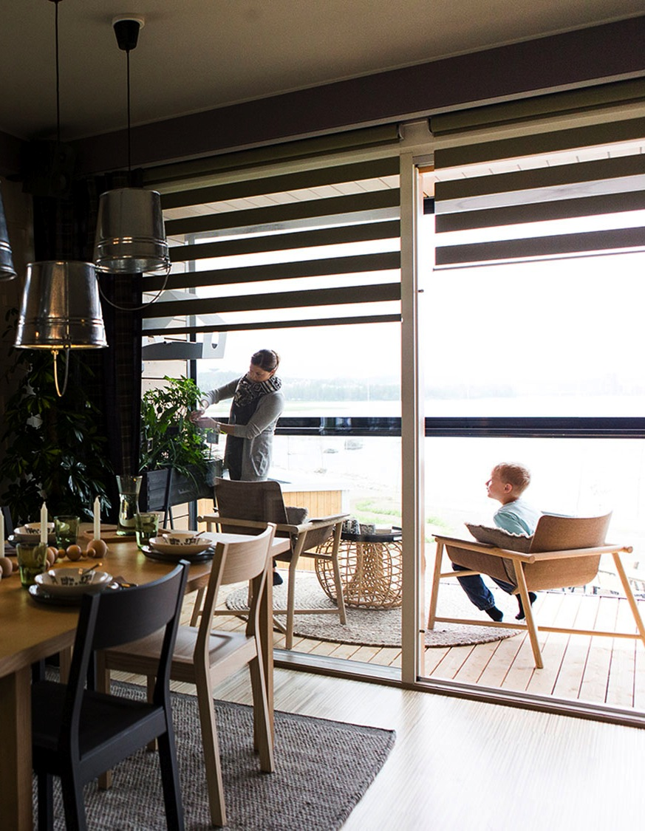
Эффективный маркетинг-микс в условиях снижения покупательной активности. классические
VS новые каналы продвижения
Мироновская Анна
Директор департамента рекламы
ЗАО «ЮИТ Санкт-Петербург»
yitgroup.com

Slide 2

КЛЮЧЕВЫЕ ВОПРОСЫ
Сокращать или увеличивать рекламный бюджет при НЕактивном рынке?
Какие каналы продвижения выбрать?
Пробовать инновации в рекламе или не рисковать?
Имиджевая реклама или скидки?

Slide 3
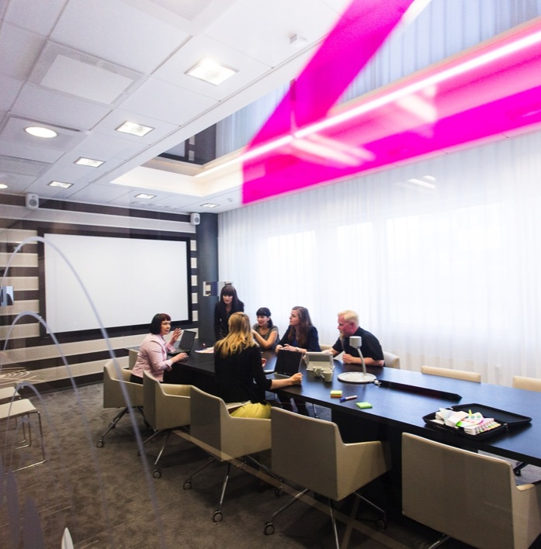
Сокращать или увеличивать рекламный бюджет при НЕактивном рынке?
1
Смотрим …
Объем предложений рынка
Емкость рынка
Рекламный клаттер
Собственный рекламный бюджет
Собственный товарный запас и задачи по продажам
И … принимаем решение! ☺

Slide 4
Емкость рынка VS рекламный клаттер

Slide 5

Журналы и газеты?
Наружная реклама?
Телевидение?
Радио?
Интернет?
BTL-мероприятия?
2
Придумать что-то совсем новое?
Какие каналы продвижения выбрать?

Slide 6
Примеры распределения классических каналов коммуникаций. Суммарно за 2015 г. Реальные данные.
Девелопер №1
Девелопер №2
Девелопер №3
Девелопер №4
Девелопер №5

Slide 7
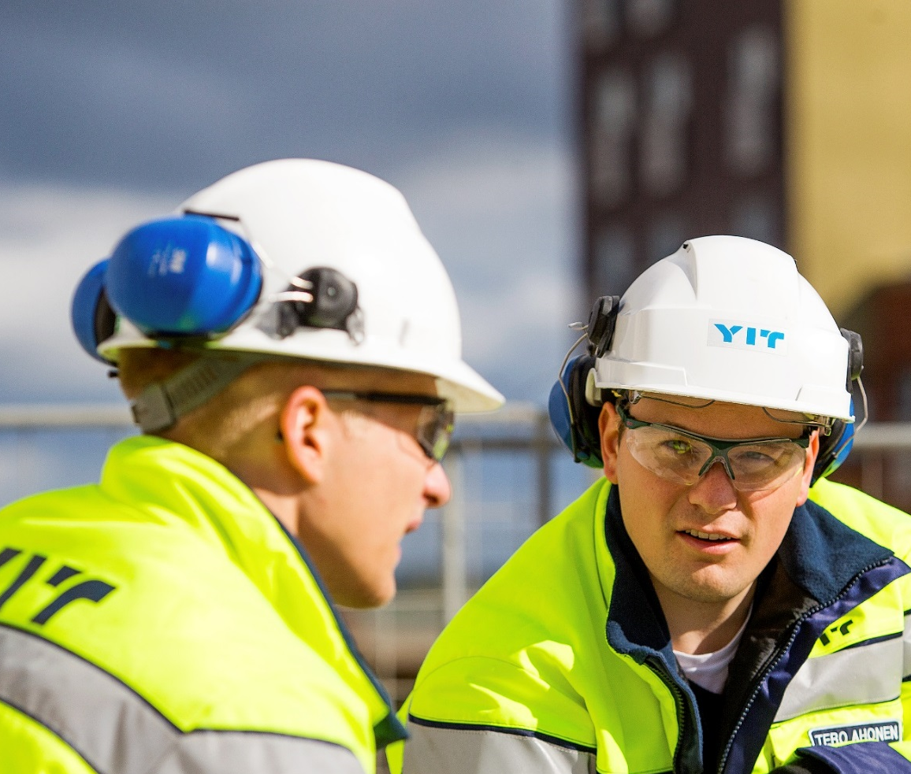
Пробовать инновации в рекламе и маркетинге, или не рисковать?
3
НЕКОТОРЫЕ ФАКТЫ
Самые интересные инновации сосредоточены в области Digital.
Современные новые каналы продвижения требуют тщательности и невозможны без качественных СРМ систем.
Первыми инновации применяют интернет-магазины, причем обычно с недорогим массовым товаром.
Зачастую агентства недвижимости оказываются более передовыми, чем застройщики.
Малобюджетная новая технология продаж может стать неожиданно эффективной.
–

Slide 8
Пробовать надо все
Cross Marketing
Лендинг
СММ
Content Marketing
Bot
Crowd Marketing
Оптимизация конверсии
ЛИД
СДЕЛКА
Re-Marketing
Автоматическая персонализация обращений и скидок
Крибли-Крабли-Бумс…

Slide 9
Регулируем, используя digital инновации

Slide 10
Регулируем, используя digital инновации

Slide 11
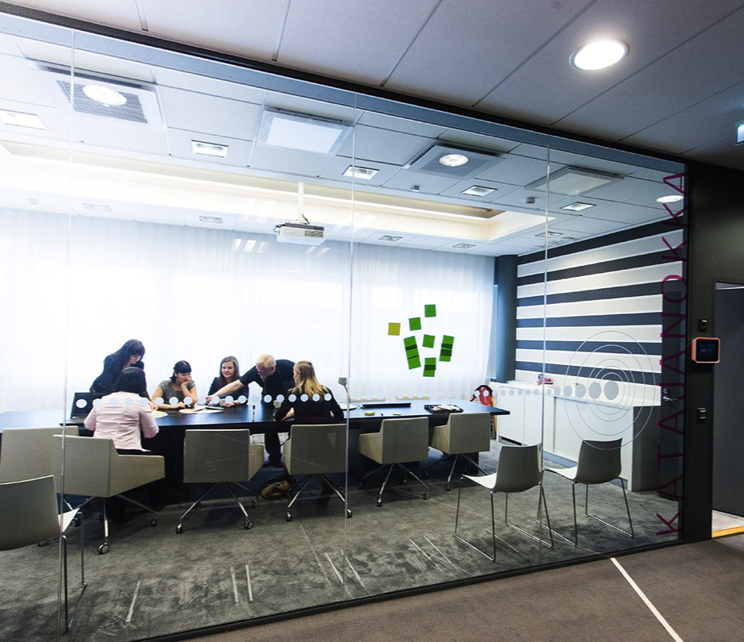
Имиджевая реклама или скидки?
4

Slide 12
Креативненько…
Известный каталог недвижимости, примеры коммуникаций
Выгодные условия около 50%
Строим в срок почти все
Старт продаж около 50%
Готовые квартиры (дом сдан, идет заселение) около 30%
Ипотека почти у каждого
Рассрочки почти у каждого
Супер Скидки около 20%
Скидка (в разных вариациях) у каждого
Только в апреле (в вариациях) около 50%
Космические условия уникальная фраза

Slide 13

СПАСИБО
ЗА
ВНИМАНИЕ!

